Slide 1
Temas
Clico de vida y enfermedad
Respuesta inmune
Oportunidades para la su eliminación

Slide 2
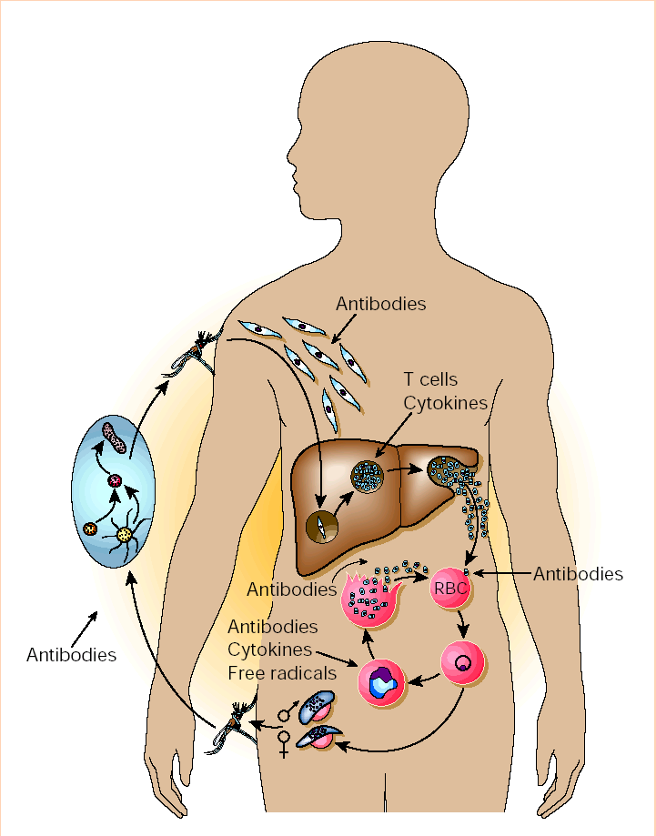
CLINICA
Fiebre, escalofrío, dolor de cabeza, vomito, malestar general
Malaria Cerebral Falla Renal Falla Pulmonar Falla Multisistemica
MUERTE
1
3
2

Slide 3
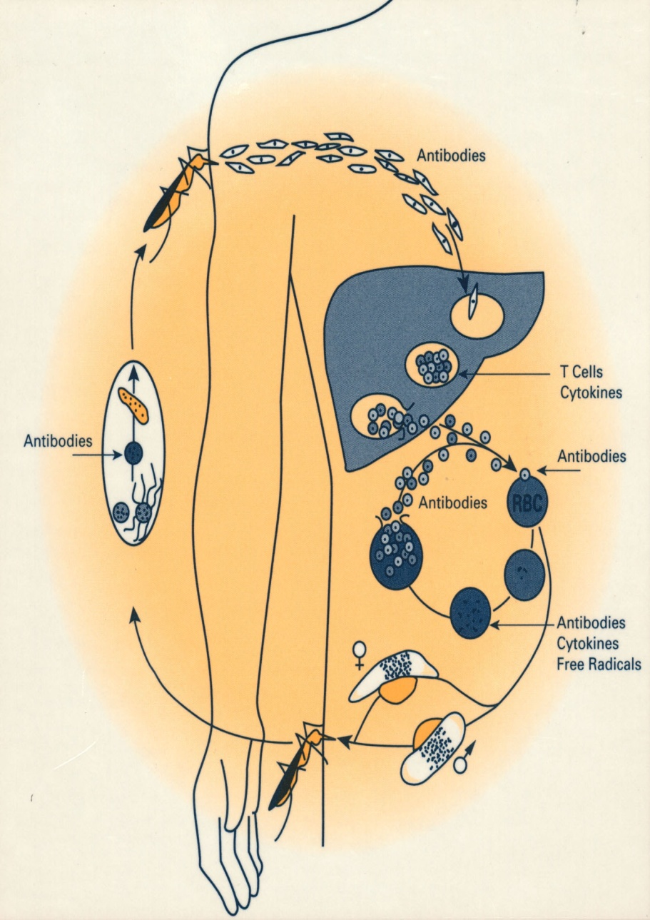
Infección por P. vivax
Enfermedad no complicada
de curso “benigno”
Sensible al Tratamiento
Pero
Anemia Severa
Hemolisis Recurrente
Inflamacion Organo-especifica:
- daño pulmonar agudo
- obstruccion microvascular
Deshirotropoyesis
Roputa explenica
Hipnozoitos
Recrudescencias
Invasion
reticulocytes

Slide 4
Modelo del efecto de las vacunas contra malaria
Severe Disease
Mild Disease
Clinical threshold
Log Number of Infected Host Cells
No Disease
C
D
= No vaccine
= Pre-erythrocytic vaccine
= Erythrocytic vaccine
A
Inoculum
B
Liver
Blood

Slide 5
Características inmunidad
Inmunidad Innata
- Primer línea de defensa
- Presentes antes de la infección
- No es especifica para ningún patógeno
- Mediada por
- Barreras Anatómicas y fisiológicas
- Células fagocíticas
- Barreras inflamatorias

Slide 6
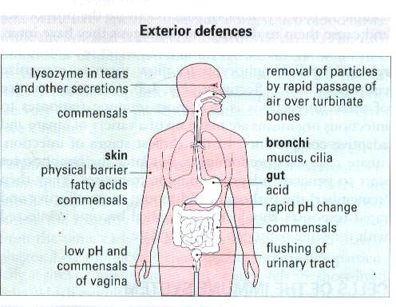

Slide 7
Leucocitos de la respuesta inmune innata
Células asesinas naturales (Células NK),
mastocitos
eosinófilos
basófilos
Células fagocíticas (fagocitos):
  macrófagos
  neutrófilos
  células dendríticas

Slide 8
Funciones del sistema inmune innato
Reclutamiento de células inmunes hacia los sitios de infección y de inflamación (citoquinas).
Activación de la cascada del sistema del complemento.
La identificación y remoción de sustancias extrañas presentes en órganos, tejidos, sangre y linfa (leucocitos).
La activación del sistema inmunitario adaptativo mediante un proceso conocido como la presentación de antígenos.

Slide 9
Características inmunidad
Inmunidad Adaptativa
- Solo se activa por estimulo antigénico
- Altamente especifica y diversa
- Induce memoria inmunológica
- Reconocimiento de lo propio
- Cooperación entre
- Células presentadoras de antigenos
- Linfocitos T y B

Slide 10
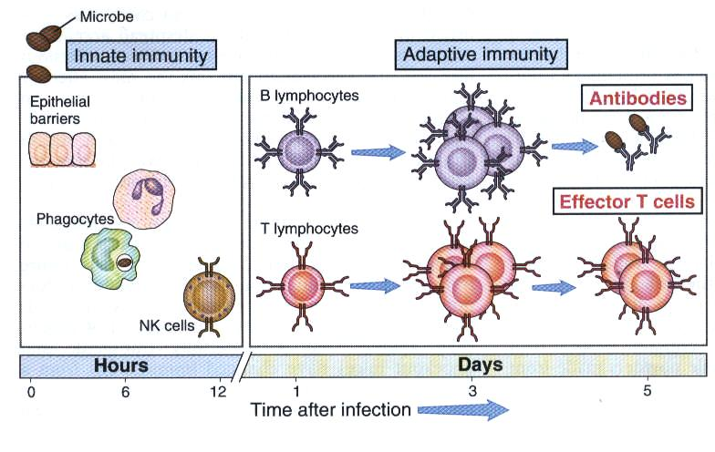
Inmunidad innata
Inmunidad adquirida

Slide 11
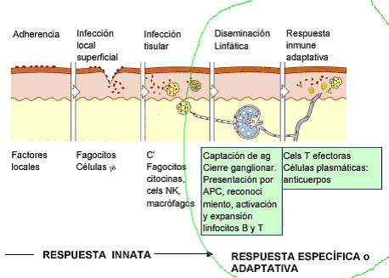
Notes:
El sistema inmune innato es un mecanismo conservado evolutivamente que proporciona una respuesta rápida y eficaz contra la invasión de patógenos microbianos

Slide 12
Respuesta inmune innata y adaptiva
  B cell subpopulations:
  Naive
  Plasma
  MBC (classical, atypical, activated)
  Monocyte subpopulations:
  classical
  pro-inflammatory
  anti-inflammatory
antibody-dependent cell-mediated inhibition (ADCI)
  Cytokines that activate MO, B cell and CD8+T cell
Dranoff 2004.
Notes:
Monocyte subpopulations display distinct phenotypes and functions: classical, pro-inflammatory and anti-inflammatory.
The role and the functional significance of monocytes in innate immunity in different presentations of clinical malaria are unclear:
-MO/macrophage functions are impaired in vitro by the malaria parasite or by products derived from infection, e.g hemozoin (malarial pigment)
-distinct monocyte subpopulations are induced during uncomplicated P. falciparum malaria infection, which were associated with parasite inhibitory activity
Cytokines that activate macrophages to destroy the parasite
Antibodies: block the parasite invasion to host cells and destroy infected RBCs by antibody-dependent cell-mediated inhibition (ADCI)
IgG1 and IgG3 isotypes levels are associated with low parasitemia levels.
ADCI: by enabling the activation of complement and antibody-dependent phagocytosis and consequently parasite clearance

Slide 13
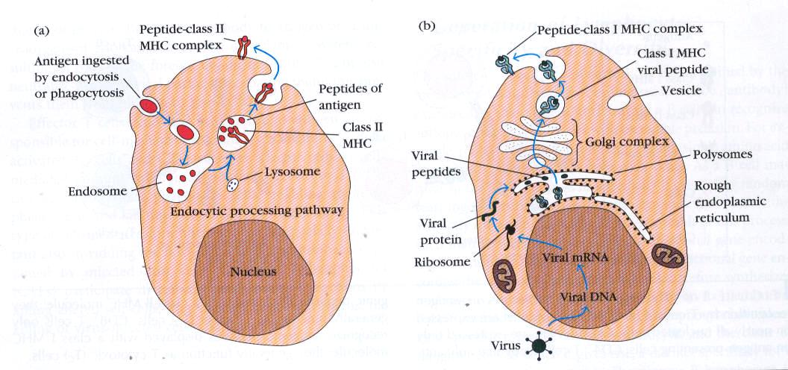
Fagocitosis y procesamiento antigénico

Slide 14
Respuesta Immune Adaptiva
MØ
Class II
CD4
IL-2
IFN-γ
TNF-β, α
T_{H}0
T_{H}1
APC
IL-4
IL-5
IL-10
T_{H}2
Class I
CD8
B cell
Plasma cell
Target cell
Antibodies

Slide 15
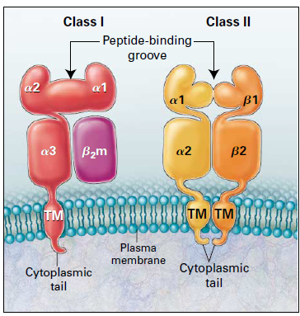
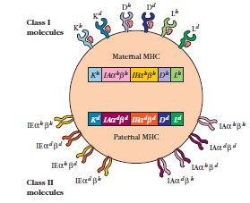
MOLECULAS DE SUPERFICIE MHC CLASE I Y II

Slide 16
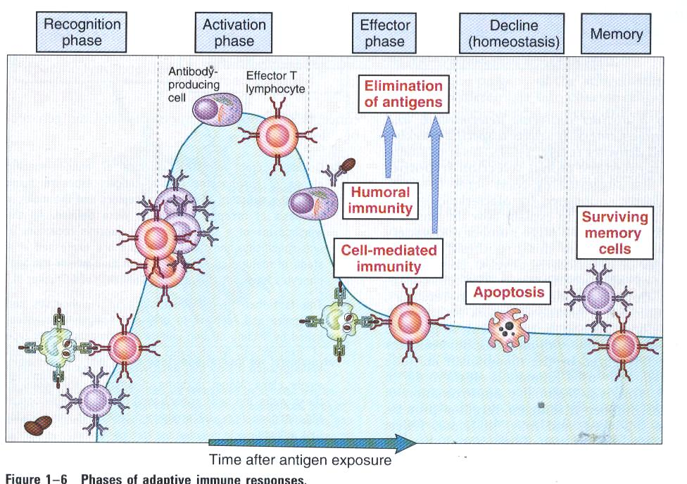

Slide 17
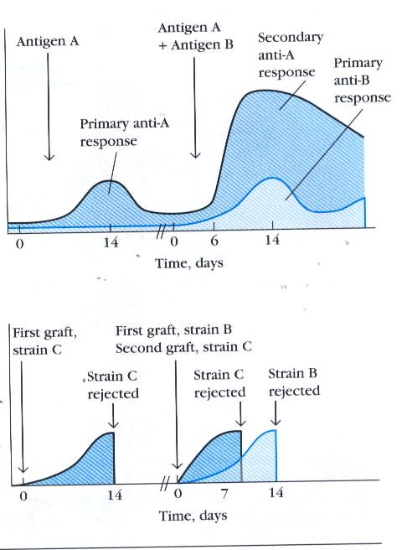
Respuesta inmune Primaria y Secundaria

Slide 18
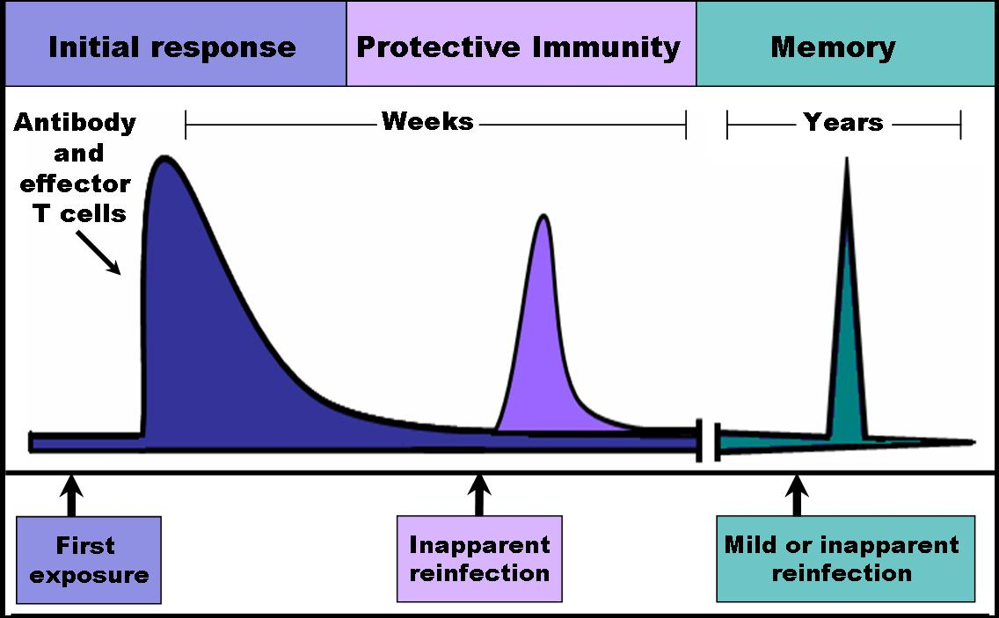

Slide 19
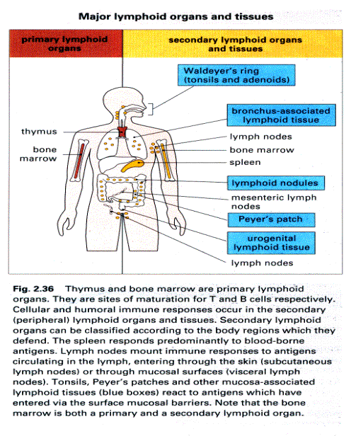

Slide 20
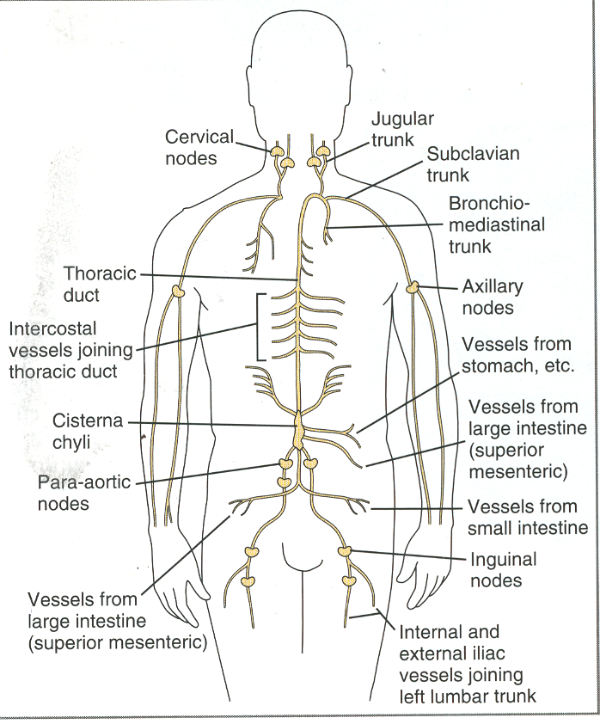
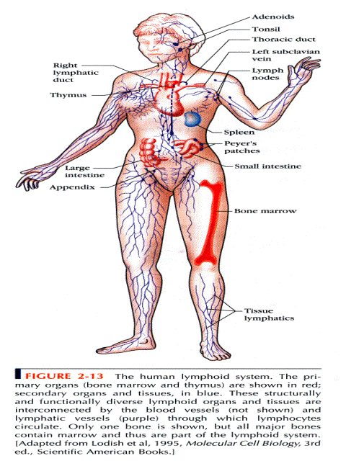
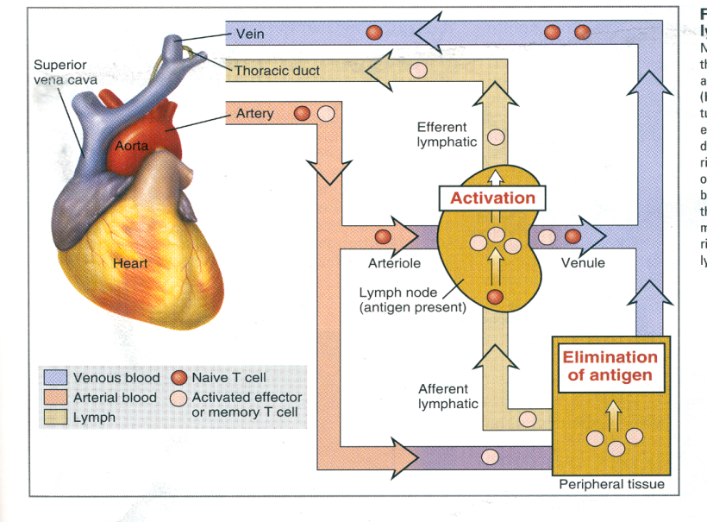
Sistema circulatorio y linfático

Slide 21
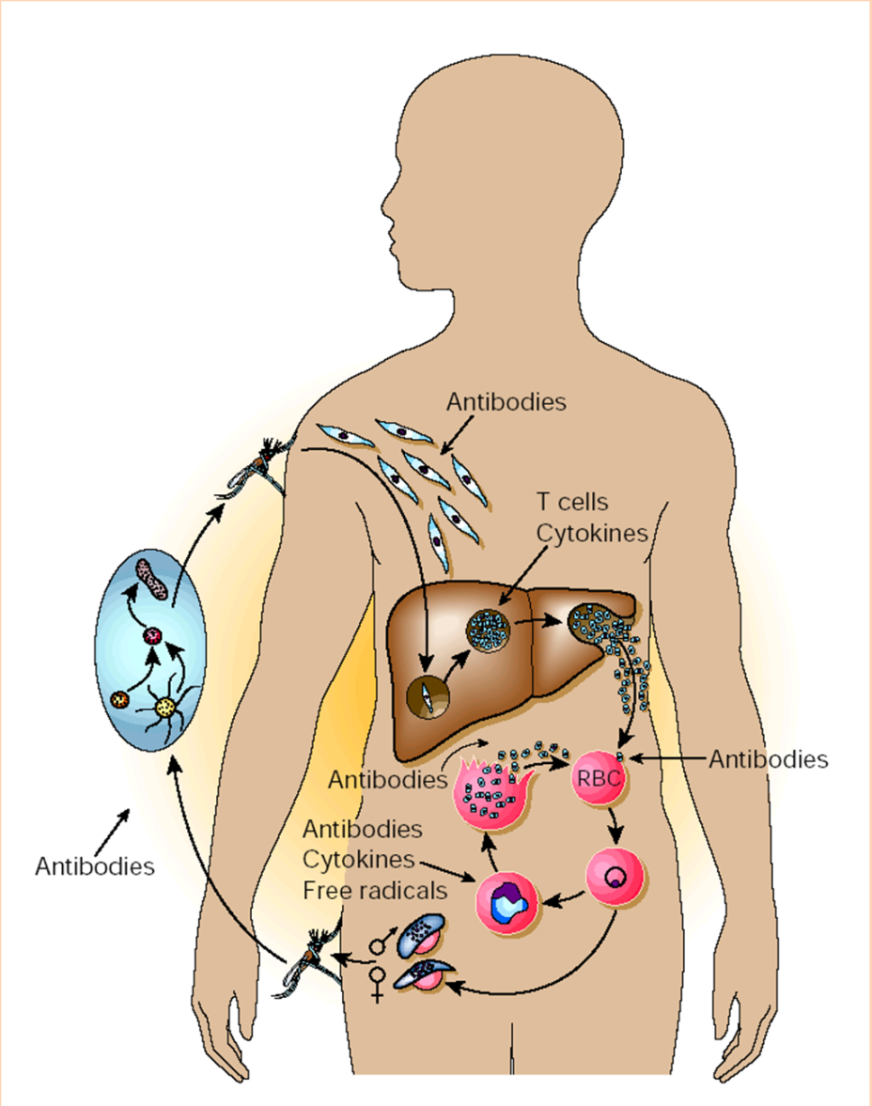
Características de Inmunidad en malaria
Respuesta inmune es específicas para cada estadio.
Inmunidad naturalmente adquirida depende de la edad.

Slide 22
Respuesta Inmune protectora
Esencia de la interacción huésped-parásito:
Balance continuo entre inmunidad y escape de la respuesta inmune: confrontación entre el huésped y el parásito.

Slide 23
Respuesta Inmune Protectora
Estado semi-inmune (inmunidad contra la enfermedad pero no a la infección) en residentes de zonas endémicas y depende de múltiples exposiciones al parásito durante el transcurso de la vida.
Prevenir o minimizar enfermedad y mortalidad

Slide 24
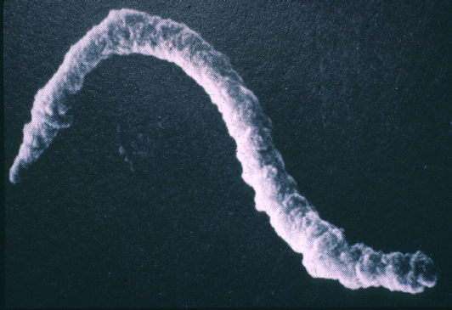
Mecanismos Mediados por Anticuerpos
Neutralización (bloqueo del receptor): bloquea la unión y la invasión.
Opsonización: aumento de la fagocitosis (protozoos).
Citotoxicidad dependiente de anticuerpos (ADCC/ADCI)
Citotoxicidad mediada por complemento: ↑ parasitemia: antígeno + anticuerpo: activación del complemento → deposito de complejos inmunes + lisis de eritrocitos mediada por complemento (anemia hemolítica).
Anticuerpos

Slide 25
ESTRUCTURA

Slide 27
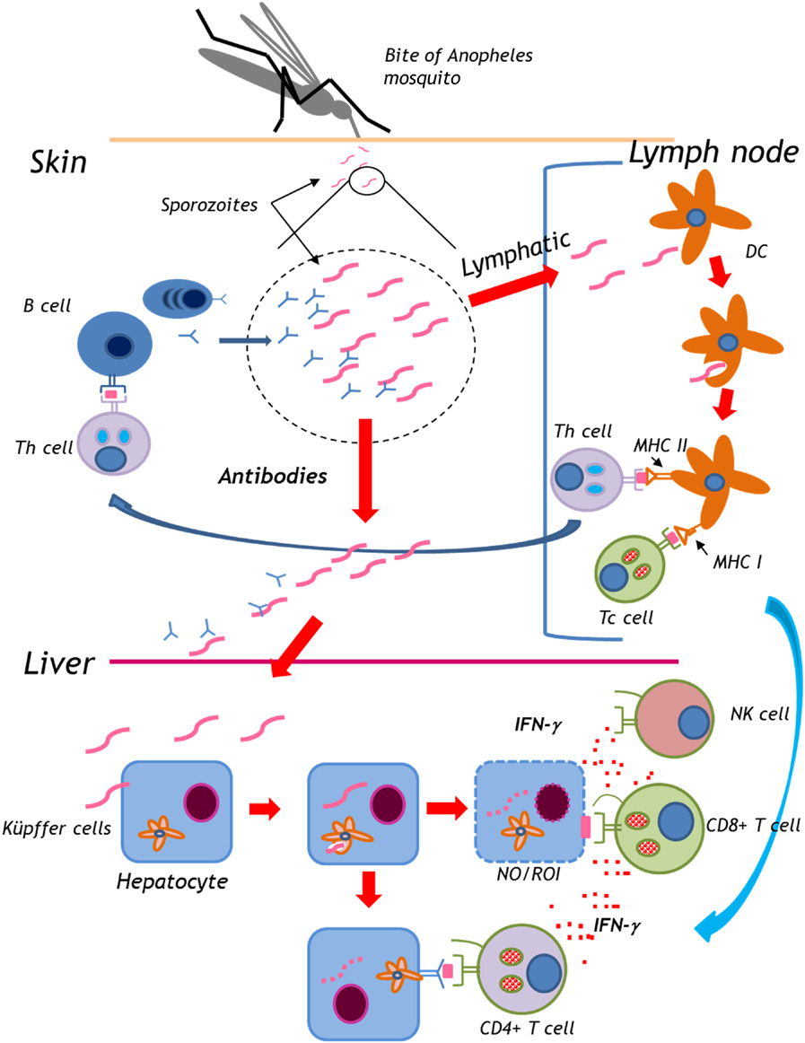
Respuesta inmune

Slide 28
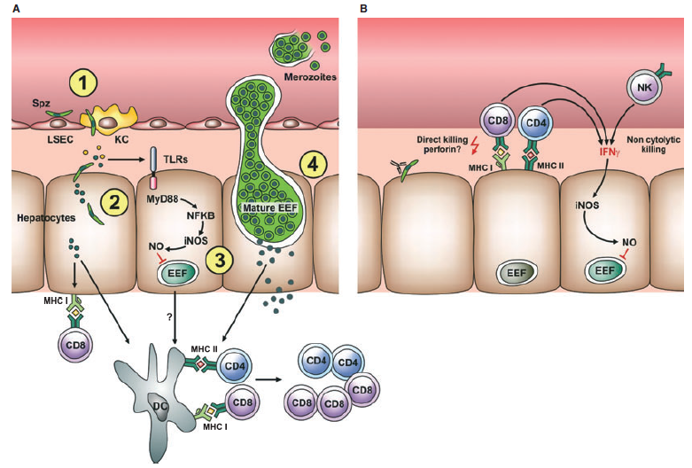
Respuesta inmune en el hígado

Slide 29
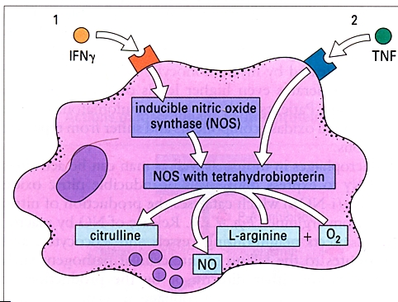
Muerte por la via del oxido nitrico

Slide 30
Mecanismos Mediados por Células
Activación de macrófagos: respuesta del tipo I contra parásitos intracelulares obligatorios.
[macro→IL-12→NK/Th1→IFN-γ→ macro →TNF-α→macro→óxido nítrico]
La producción de intermediarios es tóxica para los parásitos, esto resulta en la eliminación del parásito o el retardo en su maduración.

Slide 31
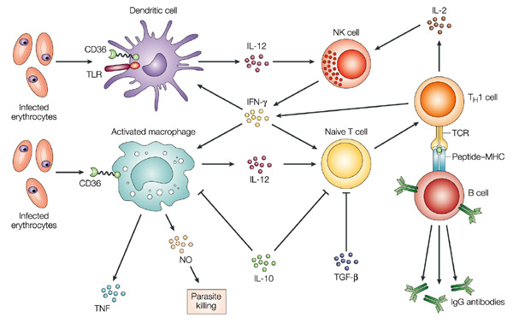

Slide 32
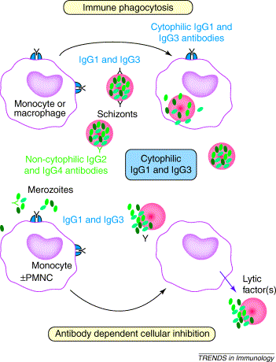

Slide 33
Mecanismos Mediados por Células
Actividad del bazo contra la estadíos sanguíneos en infecciones agudas.

Slide 34
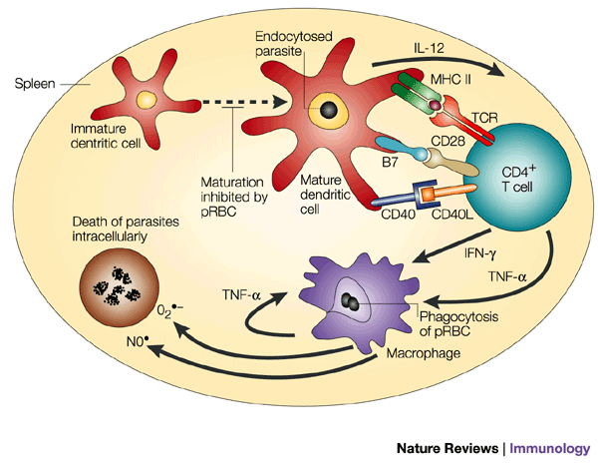
Respuesta inmune en el Bazo

Slide 35
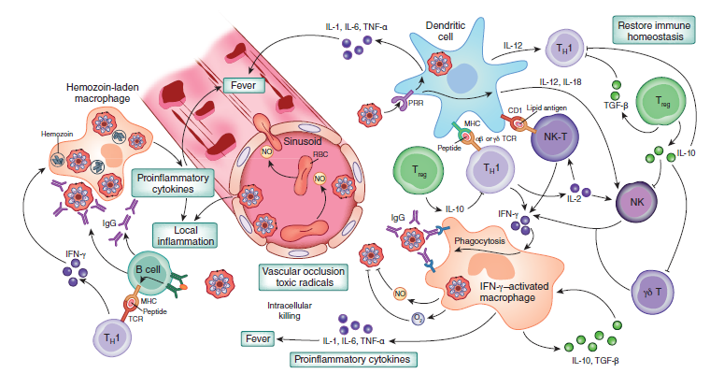
Mecanismos Mediados por Células fase eritrocitica

Slide 36
Resumen de las características de la Rta Inmune en malaria
Característica de los mecanismos inmunológicos protectores: el hábitat del parásito dicta el tipo de respuesta.
Si la etapa en el ciclo de vida es extra-celular, la inmunidad mediada por anticuerpos es más importante.
Si la etapa en el ciclo de vida es intracelular, la inmunidad mediada por células T y macrófogos y citoquinas es más importante.

Slide 37
Mecanismos de Evasión de la Rta Inmune
El polimorfismo de epitopes (diversidad antigénica). No hay re-estimulación natural de la inmunidad.
Parásito secuestrado por la respuesta inmune: tiempo limitado fuera de la célula huésped; eritrocitos no expresan moléculas del MHC (no hay reconocimiento por parte de células T).

Slide 38
Respuesta inmune en malaria

Slide 39
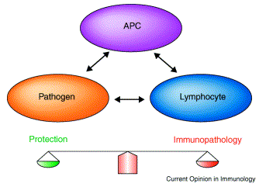

Slide 40
“Lo Bueno, lo Malo y lo Feo”
Citoquinas potencialmente protectoras (IL-12, IFN-γ, TNF-α), pueden convertirse en pro-inflamatorias cuando son sobre-producidas (estimulación crónica de respuestas inflamatorias).
Generalmente, son respuestas de citoquinas tipo I

Slide 41
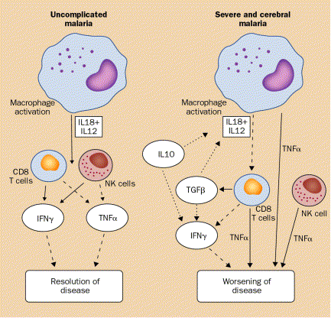

Slide 42
Anemia Relacionada a Malaria
Supervivencia de los eritrocitos es corta.
--rol de baso
Desfunción de eritropoiesis.
--componentes del parásito
--activación de los macrófagos y la producción de las citoquinas
--supresión de hematopoiesis
--papel de moleculas de adhesión

Slide 43
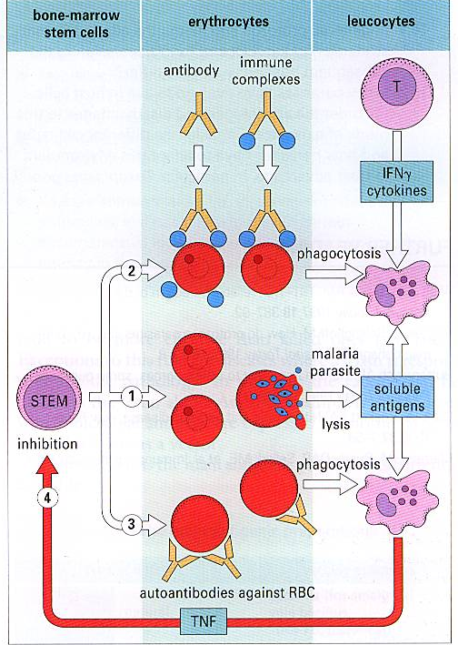
Posibles causas de anemia en malaria

Slide 44
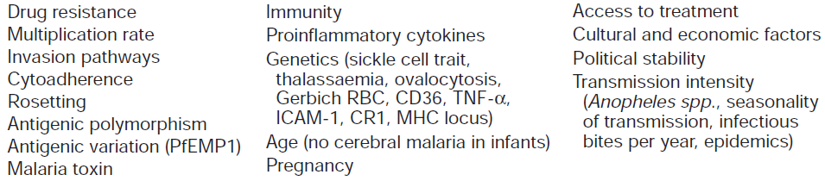
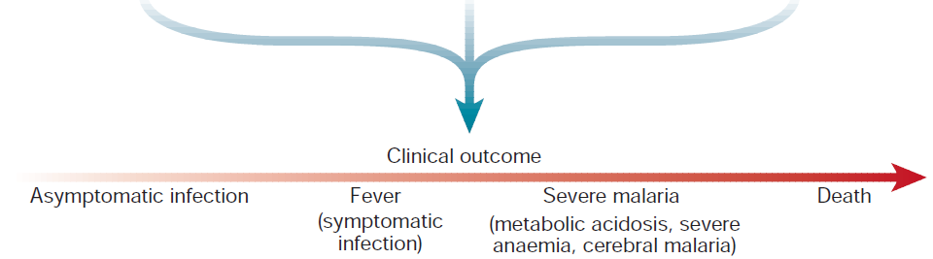
Características y espectro Clínico
Factores del parasito
Factores del huésped
Factores geográficos y sociales
Resistencia drogas
Taza de multiplicación
Vías de invasión
Citoadherencia
Rostas
Polimorfismo antigénico
Variación antigénica (PfEMP1)
Toxina maláricas
Inmunidad
Citoquinas pro-inflamatorias
Genetica (células falciformes, talasemias, ovalocitosis, RBC Gerbich, CD37, MHC, ICAM-1 CR1
Edad
Embarazo
Acceso al tratamiento
Factores culturales y económicos
Estabilidad política
Intensidad de transmisión (Anopheles spp, estacionalidad de transmisión, picaduras/año, epidemias
Desencadenamiento clínico
Infección asintomática
Fiebre
(Infección sintomática
Malaria severa
(acidosis metabólica, anemia severa, malaria cerebral)
Muerte
From: Miller 2002; Nature 415(6872):673-9.
Notes:
The clinical outcome of malarial infection in an African child depends on many parasite, host, geographic and social factors. These converge in the child to result in a range of outcomes, from an asymptomatic infection to severe disease and death.

Slide 45


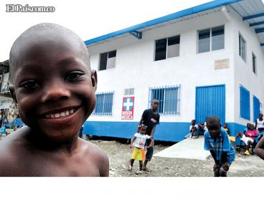
GRACIAS

